Slide 1
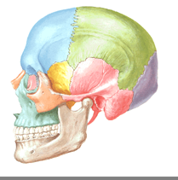
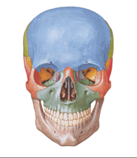
Esqueleto de la cabeza
Huesos Pares: (4)
5 y 6.- Parietales (2)
7 y 8 .- Temporales (2)
Huesos Impares: (4)
Frontal 3.- Esfenoides
Etmoides 4.- Occipital

Slide 2
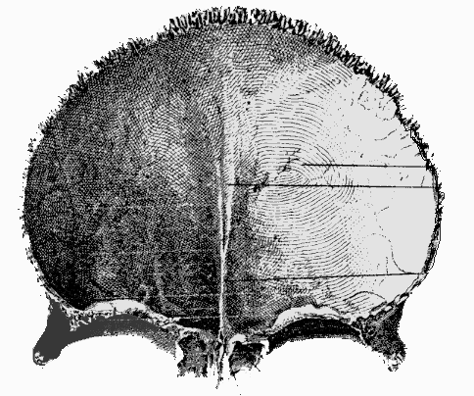
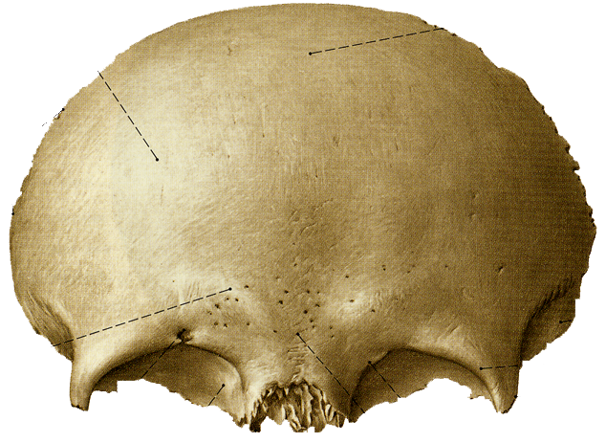
Hueso Frontal
HUESO FRONTAL
(Plano, impar, Parte.: anterior del cráneo, ( base y bóveda)
2 porciones: vertical y horizontal:
PORCION VERTICAL
Cara Externa:
  Sutura metópica y glabela
  Gibas frontales y arcos superciliares
  Cresta y carilla temporal
Cara Interna:
  Canal (seno long. Sup)
  Cresta (hoz)
  Agujero ciego (sperino)
  Fosas frontales
  Fosetas (Pachioni)

Slide 3
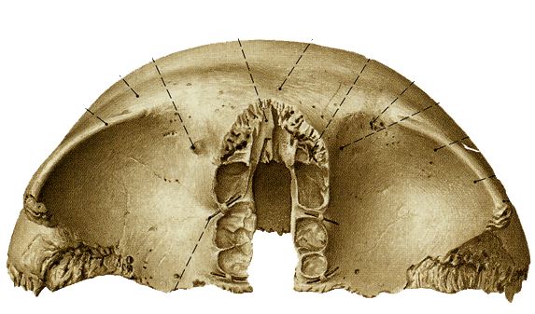

Hueso Frontal
HUESO FRONTAL
PORCION HORIZONTAL
Cara Externa
  Escotadura y espina nasal
  Escotadura Etmoidal (semicélulas y 2 canales)
  Fosas orbitarias (fosetas lagrimal y troclear.
Cara Interna
  Gibas orbitarias (impresiones digitales y eminencias mamilares)

Slide 4
HUESO FRONTAL (Bordes)
SUPERIOR:
Serrado, articular
  Parietales
  Esfenoides, (Ala mayor)
  ANTERIOR
Arco Orbitario
  Apófisis orbitaria Interna
  Escotadura supra orbitaria.
  Escotadura orbitaria Externa
  Apófisis orbitaria externa
POSTERIOR
Porción articular Esfenoides, ala menor
Porción libre
  Hendidura esfenoidal.
ESTRUCTURA
Láminas: (Hueso compacto)
  Externa
  Interna
Diploe
Senos frontales

Slide 5
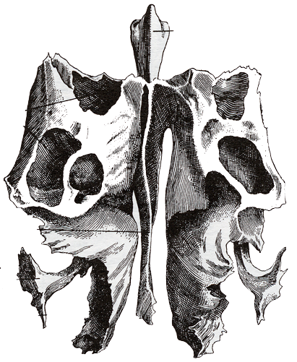
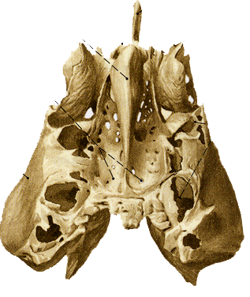
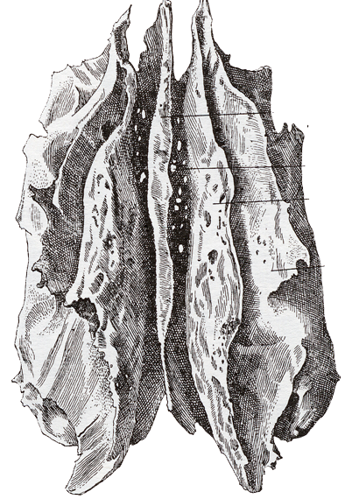
Etmoides
Hueso Impar medio, simétrico, irregular; situado delante del esfenoides, ( esco- tadura etmoidal del frontal. )
Lámina Vertical: Apófisis Crista Galli y lámina perpendicular del etmoides
Lámina Horizontal: Cara Inferior: fosas nasales. Cara Superior: Canal olfatorio con agujeros olfatorios, (Lámina cribosa) Hendedura etmoidal y agujero etmoidal anterior

Slide 6
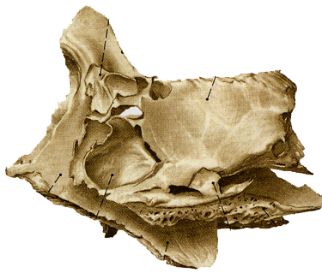
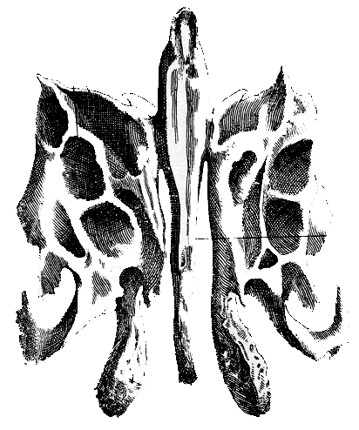
Etmoides
Masas Laterales (2)
Cara Externa Hueso plano
Cara Interna Cornetes Superior y Medio, Meatos superior y medio
Cara Superior: Hemiceldas, Infundibulo.
Cara Inferior Borde sup. de cornete medio, meato medio, Superficie articular (maxilar Sup) y apófisis unciforme
Cara Anterior Semicélulas (Unguis)
Cara Posterior: Articular (esfenoides y palatino)

Slide 7
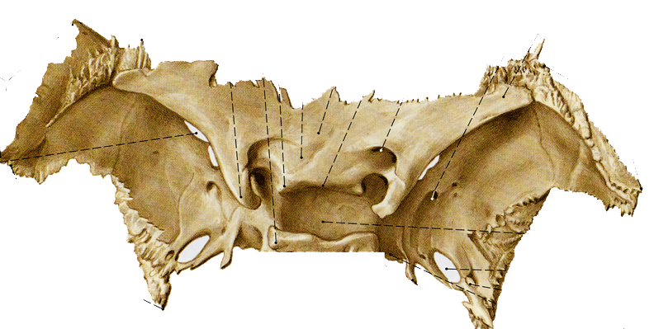
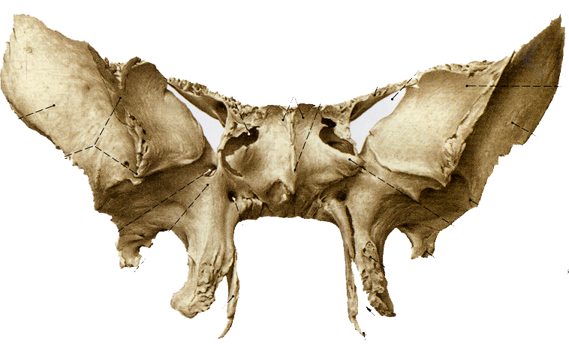
Esfenoides
Hueso Impar medio, simétrico,irregular; situado en la parte anterior y media de la base del cráneo
Cuerpo: Central, Cuboide, cara superior canales olfatorios, canal óptico, silla turca y lámina cuadrilátera; apófisis clinoides
cara inferior Cresta Inferior – pico (rostrum) Surco para el vómer y canal pterigopalatino
cara anterior Cresta Anterior; Canal para fosas nasales y superficie para masas etmoidales
cara posterior unida al occipital
caras laterales Canal Cavernoso e implantación de alas mayores

Slide 8
Esfenoides
Alas Menores: (Apófisis de Ingrassias)
Láminas aplanadas de forma Triangular de base medial Cara superior – piso anterior Cara Inferior– órbita Borde anterior articular frontal Borde posterior, libre, separa fosa craneal anterior de la media Vértice: (Apéndice ensiforme ó Xifoides) Base: Unida al cuerpo, agujero óptico

Slide 9
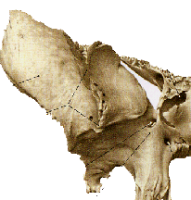
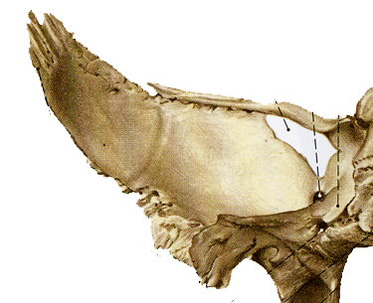
Esfenoides (Continúa)
Alas Mayores cara posterior Cóncava, Cavidad craneal (Piso medio)
cara anterior Plana, Orbitaria
cara externa Cresta esfenotem- poral (Fosas temporal y cigomáti Borde anterior Articular malar Borde Externo art. temporal
Borde Interno 1.- Hendedura esfenoidal 2.- Agujero Redondo mayor 3.- Agujero Oval 4.- Agujero Redondo menor 5.- Agujero de Vesalio

Slide 10
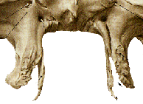
Esfenoides (Continúa)
Apófisis Pterigoides:
Base: Conducto Vidiano
Vértice: alas Interna y Externa Escotadura palatina
Cara Interna: Fosas nasales Cara Externa: Fosa cigomáti- Cara anterior Palatino Cara Posterior, Fosa pterigoidea
Senos Esfenoidales: Cavidad par, Tabique medio, se abren (meato superior) a fosas nasales; (Concha o cornete de Bertín)

Slide 11
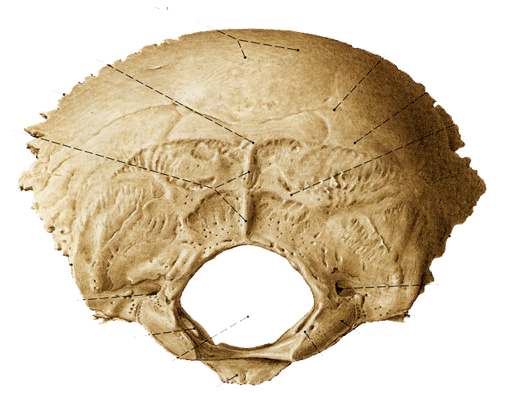
Occipital
Hueso impar, medio, simétrico, situado en la parte posterior e inferior del cráneo... Forma Romboidea, (2 caras, 4 bordes y 4 ángulos)
Cara Posteroinferior Agujero occipital – Por delante: Superficie Basilar Tubérculo faríngeo y fosita navicular Por detrás: Concha,: Protube- rancia (Inion) y cresta occipital externas y líneas curvas superior e inferior. A los lados: Cóndilos (cavidades glenoideas) y fositas condíleas, anterior y posterior, con sus agujeros condíleos anterior (Hipogloso mayor) y posterior, (inconstante,)

Slide 12
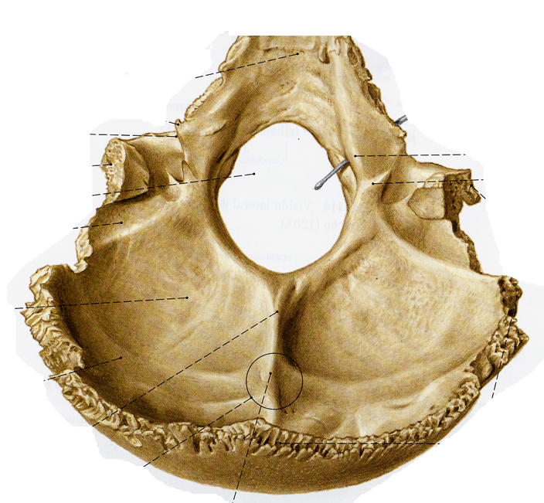
Occipital
Cara Anterosuperior Agujero occipital – Por delante: Canal Basilar Por detrás: Fosas Occipitales, superiores e inferiores. Protuberancia occipital Interna, Canal del seno sagital , cresta occipital interna y canal transversal A los lados: Agujero Condíleo anterior (Hipogloso mayor) Agujero Condíleo posterior, (inconstante, vena emisaria.)
Estructura: Apófisis basilar y masas laterales tejido esponjoso cubierto de lámina cortical; escama: 2 tablas de tejido compacto y una de diploe

Slide 13
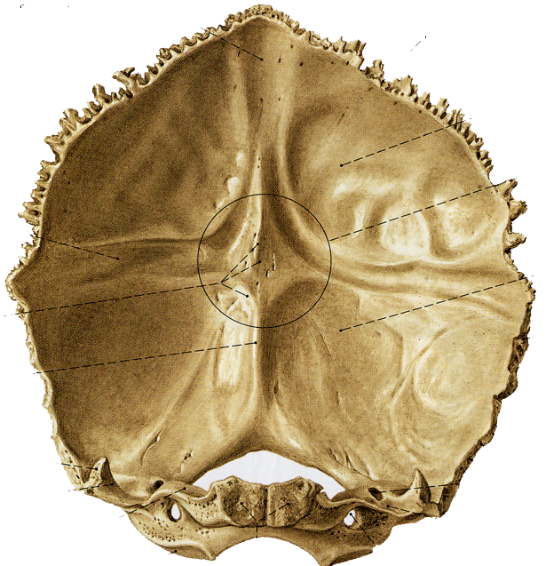
Occipital (Continúa)
Bordes Superiores Parietales
Bordes Inferiores Temporales Apófisis yugular, atrás – artic. con mastoides, adelante: escota dura yugular (Agujero rasga- do Post.) S. articular peñasco.
Angulo Superior sutura sagi-tal, (Lambda )
Angulo Inferior Articular. cuerpo del esfenoides
Angulos laterales. Asterion Articulación Parieto temporal
2 láminas de tejido compacto y una de tejido esponjoso

Slide 14
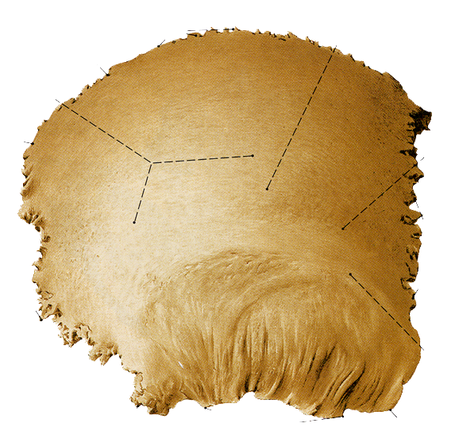
Parietal
Hueso par, entre frontal occipital y temporal; forma cuadrilátera, 2 caras, 4 bordes y 4 ángulos
Cara Externa Convexa Eminencia parietal, Líneas tem porales: superior e inferior
Borde superior: Sutura sagital, Hemicanal sagital, Agujero parietal (Vena emisaria de Santorini)
Borde inferior Sutura parieto temporal
Borde anterior Sutura coronal
Borde posterior Sutura Labdoidea

Slide 15
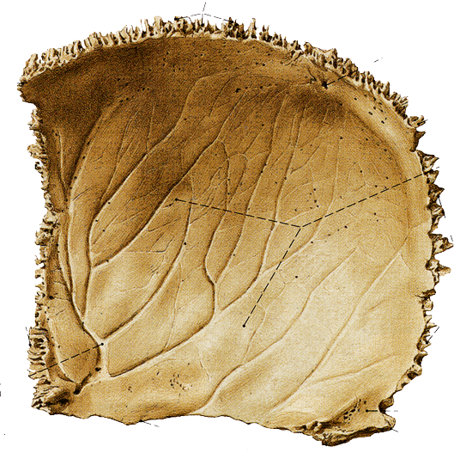
Parietal
Cara Interna Cóncava; Fosa parietal Surcos vasculares y fositas para granulaciones de Pacchioni
Angulos:
anterosuperior Fontanela anterior
anteroinferior Pterion
posterosuperior Lambda
posteroinferior Asterion

Slide 16
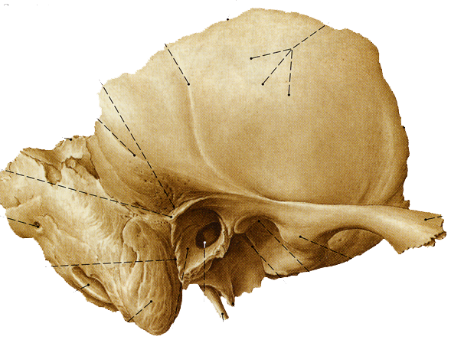
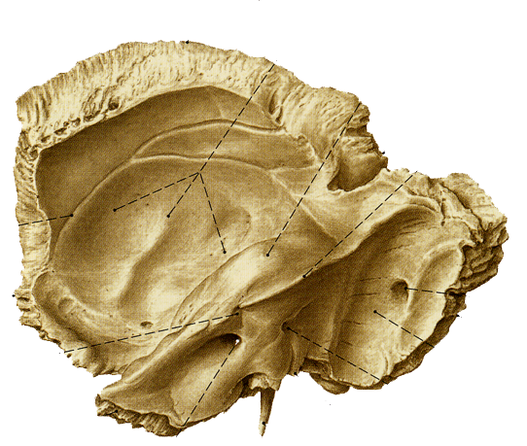
Temporal
Hueso par, situado en parte lateral del cráneo, entre parietal occipital y esfenoides; 3 segmentos: a).- Escamoso, b).- Petroso c).- Mastoideo
Porción Escamosa Aplanada, circular; (2 caras y circunferencia)
Cara Externa Convexa, lisa, Apófisis Cigomática (Cara externa, cara interna, borde sup. Borde Inf. Vértice articular (malar) y base con 2 ramas: (Transversa (cóndilo) y longitudinal. Tubérculo cigomático y cavidad glenoidea; Cisura de Glasser)
Cara Interna: Cóncava, surcos vasculares, imp. digitales
Circunferencia Libre, articular (Parietal), mastoides y peñasco

Slide 17
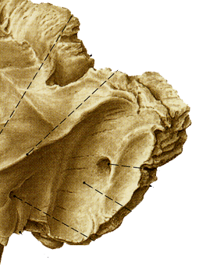
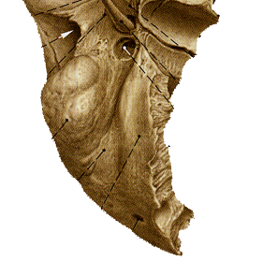
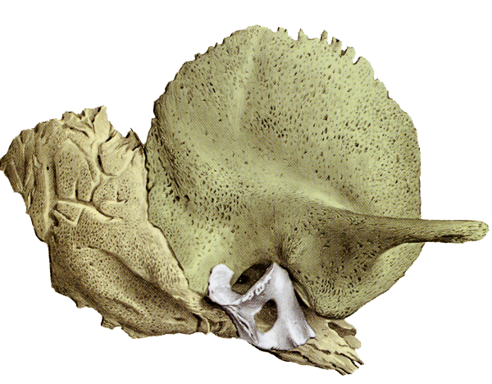
Temporal (continúa)
Porción Mastoidea: Plana, 2 caras y una circunferencia.
Cara Externa Plana, rugosa, Apófisis Mastoides; Ranura digástrica y conducto mastoideo
Cara Interna Cóncava, cerebelosa, Surco para el seno lateral
Circunferencia Segmento postero-superior, articular Parietal y occipital, antero-superior, continúa con escama y peñasco, resto libre. Inscisura parietal del temporal

Slide 18
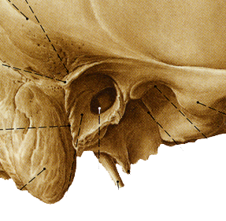

Porción Petrosa
Pirámide cuadrangular de base externa, orientada hacia adentro y abajo, Posee 4 caras, 4 bordes, una base y un vértice.
Base: Conducto auditivo Externo
Cara Anterosuperior : 1.- Fosita oval, 2.- Hiato de Falopio y accesorios 3.- 2 Surcos 4.- Eminencia arcuata y 5.- Tegmen tímpani.
Borde Superior: Canal petroso sup.
Cara Posterosuperior: 1.- Conducto Auditivo Interno. 2.-Acueducto del vestíbulo y 3.- fosa subarcuata.
Borde posterior: 1.- canal petroso Inf. 2.- Fosita petrosa 3.- Espina yugular 4.- Ranura yugular, 5.- Carilla yugular y 6.- Canal petroso lateral

Slide 19

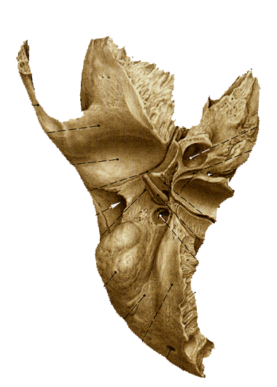
Porción Petrosa (Continúa)
Vértice: Orificio interno del Conducto Carotídeo
Borde Anterior: 1.- Agujero razgado anterior. 2.- Cisura de Glaser 3.- Conducto del músculo del martillo y , 5.- Trompa de Eustaquio (porción ósea.
Cara Anteroinferior : 1.- Pared anterior del conducto auditivo externo 2.- Superficie triangular (martillo)
Borde Inferior: Cresta Petrea y Apófisis vaginal.
Cara Posteroinferior: 1.- Apófisis estiloides. 2.-Agujero estilomastoideo 3.- Fosa yugular 4.- Orificio inferior del conducto Carotídeo. 5.- Cresta y orificio para el nervio de Jacobson

Slide 20
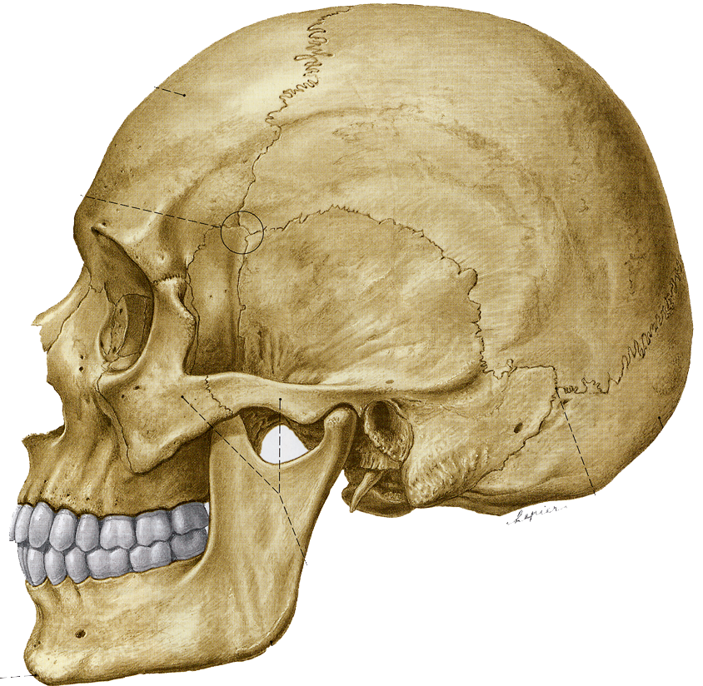
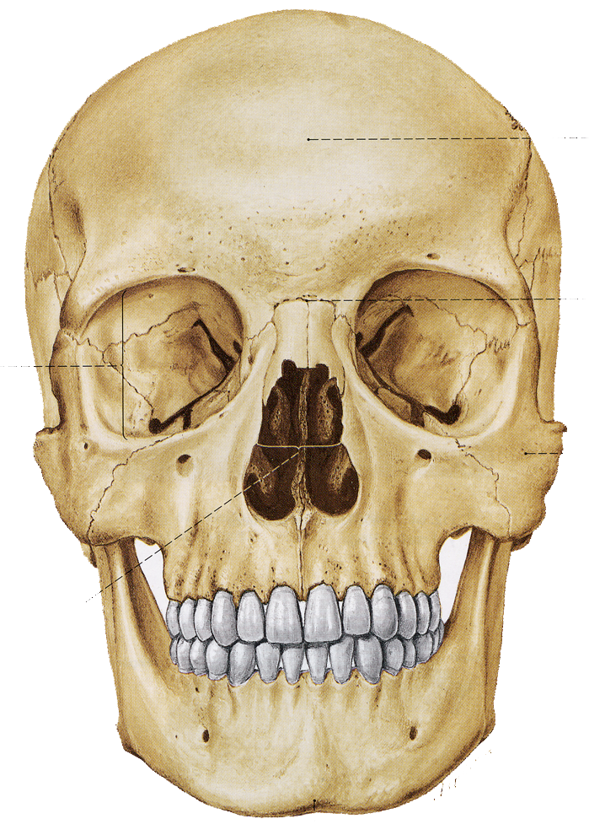
Cráneo

Slide 21
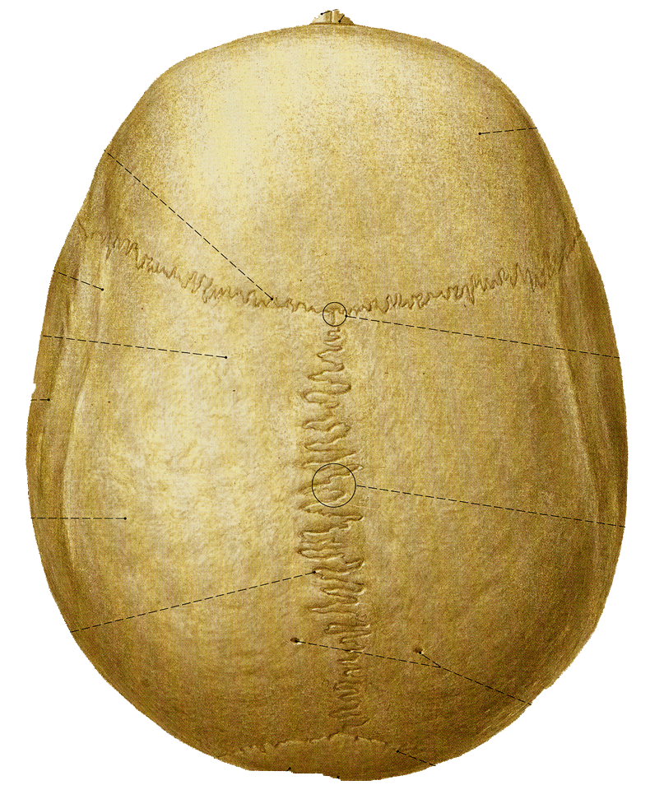
Bóveda (Superficie externa)
Límites:
De adelante a atrás de: protube rancia frontal media a Protuberancia occipital externa.
Lateralmente: de una línea temporal superior a la otra.
Estructuras:
Línea Media: a).- Sutura metópica, b).- Bregma, c).- Sutura sagital, d).- Lambda y concha occipital
A los lados: a).- Protuberancias frontales, b).- Sutura coronal, C.- Protuberancias parietales, con su agujero parietal, d).- Sutura Lambdoidea y e).- Protuberancias occipitales

Slide 22
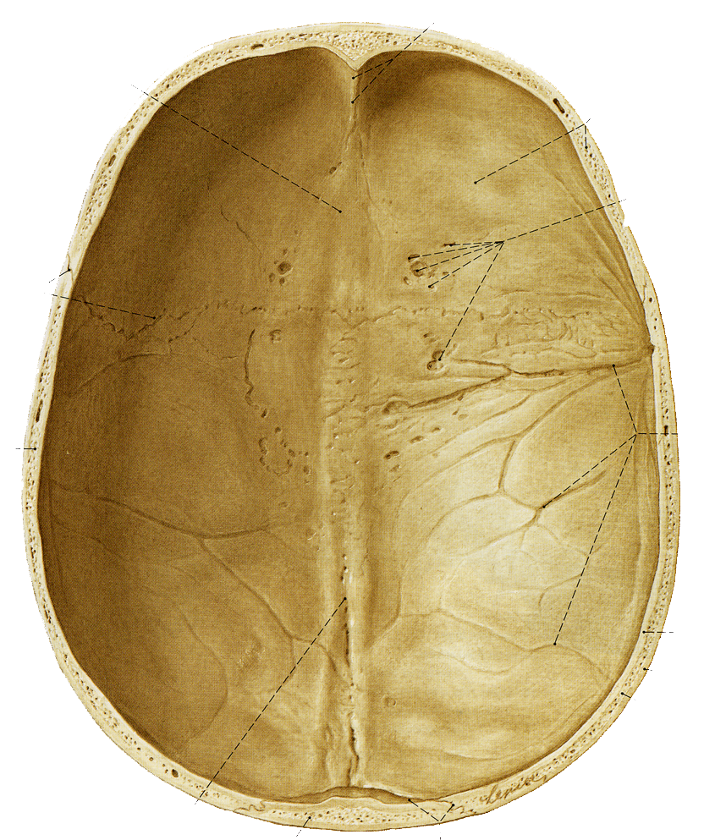
Bóveda (Sup. Interna)
a).- Línea Media: Cresta frontal (Hoz del cerebro) y canal longitudinal (seno sagital Sup.)
b).- A los lados: -- Fosas frontales, -- Fosas parietales con: agujero parietal (vena emisaria) y fositas para granulaciones de Pacchioni. -- Fosa cerebral del occipital. Suturas frontoparietal (Coronal) y parieto occipital (Lambdoidea)

Slide 23
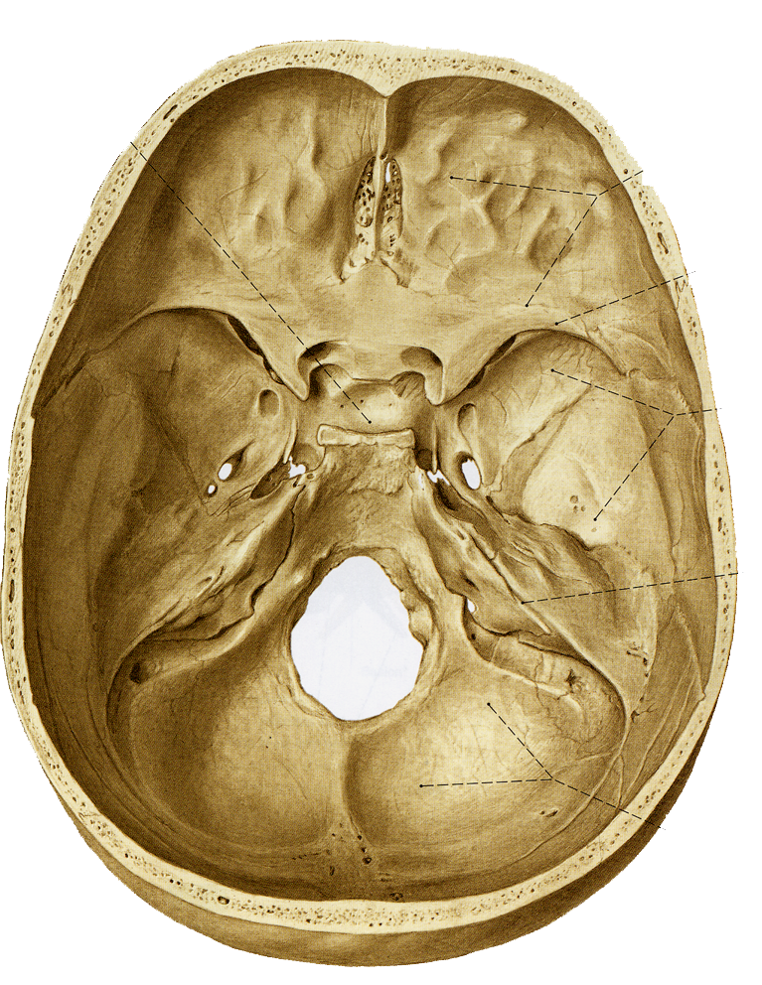
Base del Cráneo (Superficie Interna)
3 compartimentos: Anterior, Medio y Posterior
Anterior a).- Línea Media: Agujero ciego, apófisis Cristagalli y canal óptico
b).- A los lados: Canales Olfatorios, Hendidura y agujero etmoidal, sutura frontoetmoidal y Gibas orbitarias.
Medio a).- Línea Media Silla Turca, lámina cuadrilatera, clinoides ant y post. y Canal Cavernoso
b).- A los lados: Fosas esfeno-temporales, 1.- fosa de gasser 2.- Henddidura esfenoidal, 3.- Agujero redondo mayor 4.- Agujero oval 5.- Conducto innominado de Arnold, 6.- Agujero redondo menor 7.- Agujero de Vesalio 8.- Hiato de Falopio y accesorios 9.- Agujero Razgado anterior 10.- Conducto carotídeo.

Slide 24
Base del Cráneo (Continúa)
Compartimento Posterior a).- Línea Media: 1.- Canal Basilar, Agujero Occipital, Cresta Occipital interna y Protuberancia occipital interna
b).- A los lados: a).- Fosas cerebelosas, b).- Canal petroso superior, c).- Canal Lateral (Porción horizontal y porción descendente) d).- Conducto auditivo interno, e).- Acueducto del vestíbulo f).- Agujero condíleo anterior h).- A. Condíleo posterior, i).- Agujero mastoideo j).- Ahujero Razgado posterior.

Slide 25
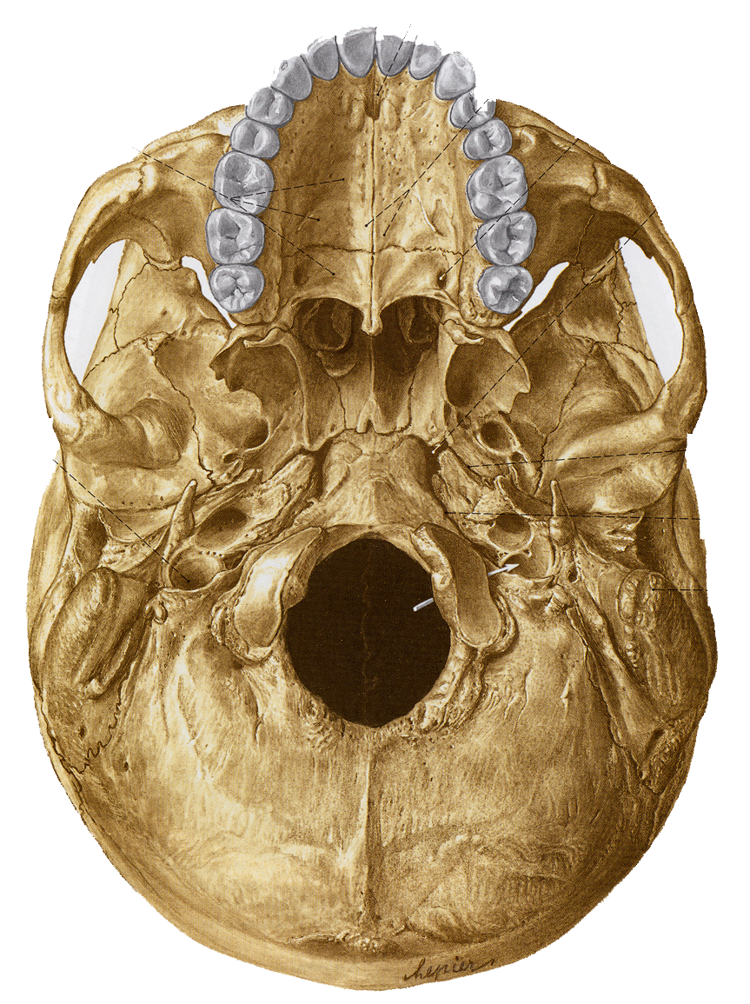
Base del Cráneo (Configuración externa)
1.- Zona Anterior (Facial): Oculta (huesos de la cara)
2.- Zona Media (Yugular): Medial: Apófisis basilar con tubérculo faríngeo y fosa navicular y agujero occipital Lateral: con 4 angulos: 1.- apófisis pterigoides, 2.- tubérculo cigomático, 3.- apófisis mastoides y 4.- cóndilo occipital. Contiene: a).- Conducto auditivo externo, b).- Cavidad glenoidea, c).- Agujero redondo menor, d).- Agujero oval, e).- Con-ducto Vidiano f).- Agujero razgado anterior , g).- Conducto carotídeo, H.- Agujero estilo-mastoideo, i).- Agujero razgado posterior, j).- Agujero carotídeo, k).- Cresta : (Conducto de Jacobson) y acueducto del caracol, l).-Trompa de Eustaquio, m)Agujero condíleo
3.- Zona Posterior (occipital): Línea Media: Agujero occipital, cresta y protuberanciaoccipital externas Lateralmente: líneas curvas occipitales sup. e inf. Cóndilo, agujero retrocondíleo y espina yugular y apófisis mastoides .

Slide 26
Orificios de la Base
Piso Anterior
Agujero Ciego | Vena de Sperino
Hendedura etmoidal | Prolongación dural
Agujero etmoidal | Nervio nasal interno
Conducto etmoidal anterior | Arteria etmoidal anterior y nervio nasal interno
Conducto etmoidal posterior | Arteria nasal posterior y nervio esfeno-etmoidal
Orificios de lámina cribosa | Nervios Olfatorios.

Slide 27
Piso Medio
Conducto óptico | Nervio óptico y arteria oftálmica
Hendidura esfenoidal | Motor Ocular común, externo, patético, Trigémino (1a rama), Nervio oftálmico, vena oftálmica y art meníngea (ramas)
Agujero Redondo Mayor | 2a rama del trigémino (Maxilar sup)
Agujero Oval | 3a rama del trigémino (maxilar Inf.)
Agujero Redondo menor | Arteria meningea media
Conducto Innominado de Arnold | Nervio petroso superficial menor
Agujero de Vesalio | Vena emisaria
Agujero Rasgado Anterios | Nervio Vidiano
Conducto Carotídeo | Arteria carótida interna
Hiato de Falopio y accesorios | Nervios petrosos superficiales y profundos.

Slide 28
Piso Posterior
Agujero Occipital (forámen Magno) | Bulbo Raquídeo, Protuberancia Arterias Vertebrales
Agujero precondileo | Nervio Hipogloso
Agujero retrocondíleo | Vena emisaria
Agujero Rasgado Posterior | Seno Lateral, Glosofaríngeo, Neumogástrico y Espinal
Conducto Auditivo Interno | Nervios Facial, Intermediario de Wrisberg, auditivo y arteria Auditiva interna
Acueducto del vestíbulo | Conducto endolinfático
Agujero mastoideo | Vena emisaria

Slide 29
Superficie Exocraneal
Conducto Auditivo Externo | Sonidos vía aérea
Agujeros Redondo menor y Oval | Arteria meníngea media
Agujero Oval | Nervio Maxilar Inferior
Agujero estilomastoideo | Nervio facial y arteria estilomastoidea
Conducto Carotídeo | Arteria carótida interna
Acueducto de Jacobson | Bervio de Jacobson
Ostium introitus | Ramo auricular del neumogástrico
Acueducto del caracol | Laberinto membranoso (Prolongación)
Conducto Vidiano | Nervio Vidiano
Agujero Rasgado Posterior | Golfo de la Yugular, Glosofaríngeo, Neumogástrico y espinal
Agujero Condíleo anterior | Hipogloso
Agujero Retrocondíleo | Vena emisaria
Conducto Pterigopatalino | Nervio y arteria pterigopalatinos

Slide 31
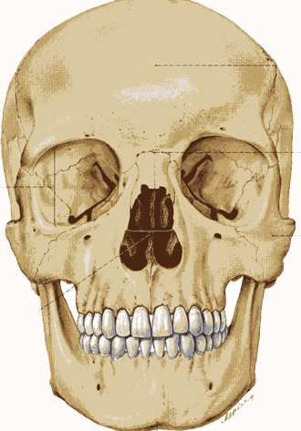
Huesos de la cara
MANDÍBULA SUPERIOR
A).- Huesos pares y simétricos:
Maxilar Superior
Malar
Unguis
Cornete inferior
Huesos propios de la nariz Palatino
B).- Hueso Impar y mediano
Vomer
MANDÍBULA INFERIOR
Maxilar Inferior

Slide 32
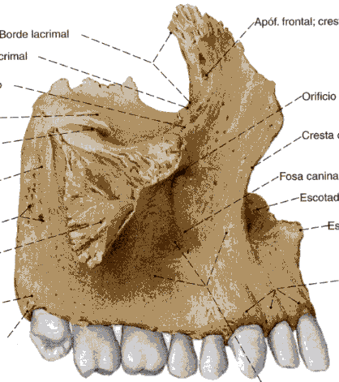
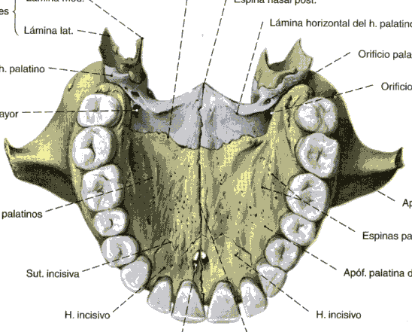
Maxilar superior
Cara Externa: Fosita Mirtiforme – E canina Apófifis Piramidal Base, adherente, Vértice articular (malar), Cara sup. Piso de la órbita, canal suborbitario Cara Ant. Agujero suborbi-tario Cara Post. Fosa cigo-mática – agujeros dentarios post. F).- Bordes: Reborde orbitario, Hendidura esfenomaxilar y borde inferior
Bordes Anterior Semiespina nasal, Escotadura nasal, apófisis ascendente. posterior Tuberosidad (conducto palatino Posterior) superior articular, (unguis, etmoides y palatino inferior Alveolar
Hueso par, Cuadrilátero: 2 caras, 4 bordes, 4 ángulos

Slide 33
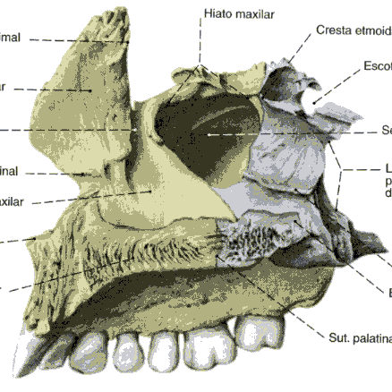
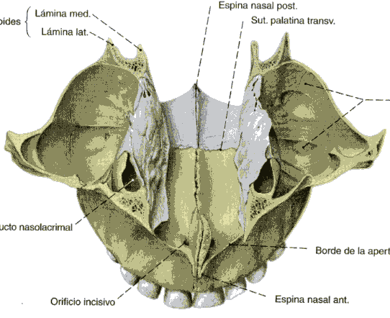
Maxilar superior (continúa)
Cara Interna : Apófisis Palatina Conducto palatino anterior Orificio del seno maxilar Canal nasal Apófisis ascendente
Angulos: Antero superior: Apófisis ascendente Vértice articular con Apófisis orbitaria interna (Frontal) Cara Interna cavidad nasal, borde anterior articular (Huesos propios) posterior: reborde orbitario, canal lacrimonasal. Restantes bordes irrelevantes

Slide 34
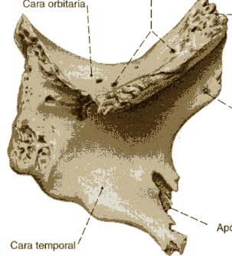
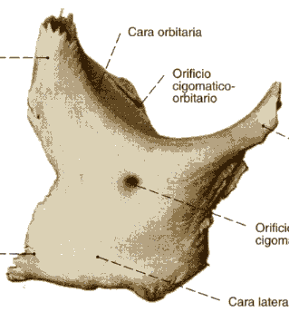
Malar
Hueso par, Cuadrilátero aplanado, 2 caras, 4 bordes, 4 ángulos
Cara Interna : Fosas Cigomática y Temporal
Cara Externa: lisa, convexa
Bordes: Ant. Sup. Apófisis orbitaria Post sup. Apófisis marginal Ant inf articular (Max. Sup.) y Post Inf. Arco cigomático
Angulos: Superior Articular (apófisis orbitaria externa del frontal) Posterior Articular: apófifis cigomática (temporal) Anterior e Inferior : articulan con maxilar superior

Slide 35
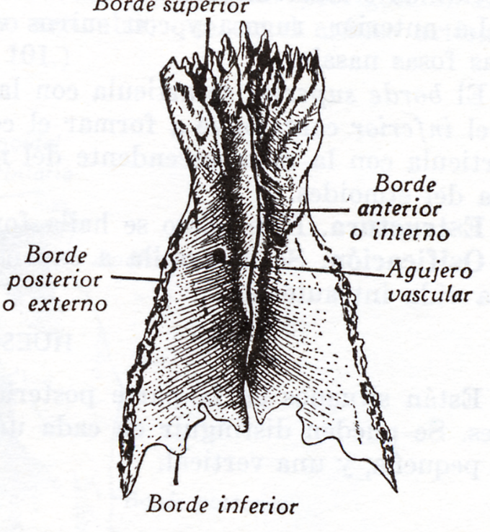
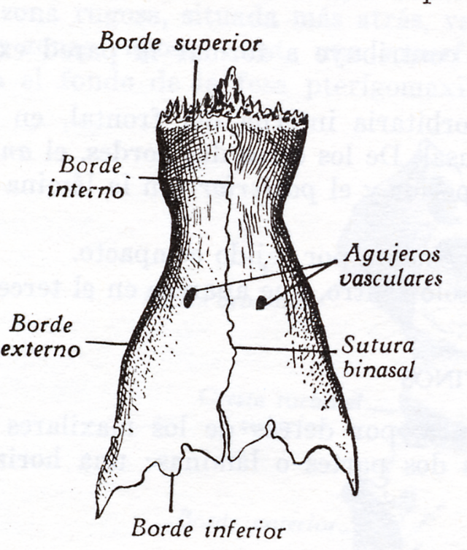
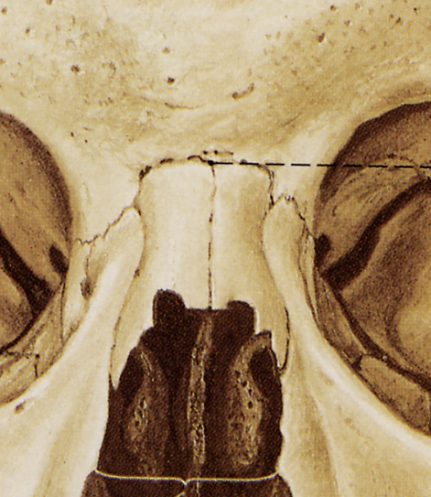
Huesos propios de la nariz
Cara Anterior : Concavo-convexa, músculo piramidal
Cara Posterior: Cóncava; fosas nasales
Bordes: 4 irregulares, delgados, articulares Superior. Dentado, frontal Inferior Cartílagos laterlaes de la nariz Externo Rama ascendente del maxilar Superior Interno: Lado opuesto, espina nasal y lámina perpen dicular etmoides)
Hueso par, Cuadrilátero aplanado, 2 caras y 4 bordes,

Slide 36
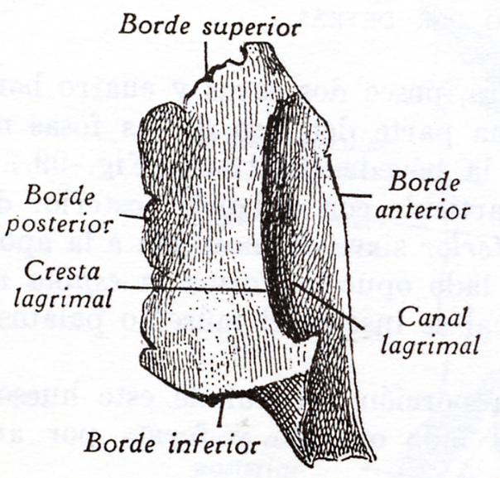
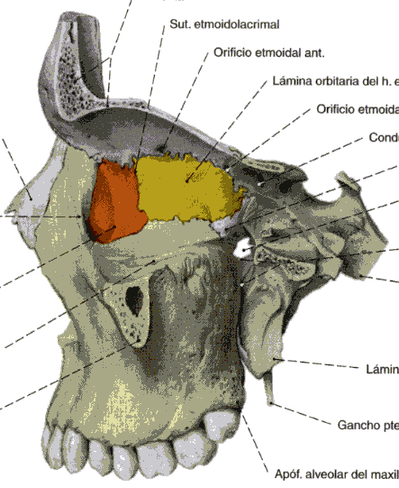
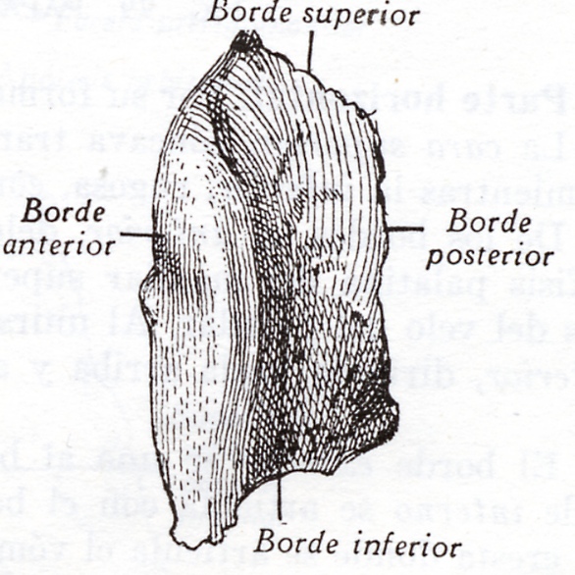
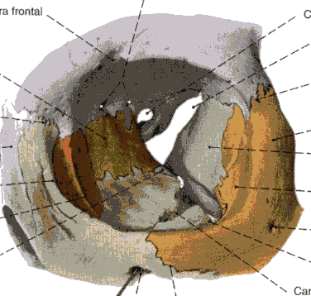
Unguis
Hueso par, Cuadrilátero aplanado, 2 caras, 4 bordes, 4 ángulos
Cara Interna : Etmoides y fosas nasales
Cara Externa: Cresta del unguis, canal lacrimonasal
Bordes: 4 irregulares, delgados, articulares Superior. Apófisis orbitaria Inferior conducto nasal Posterior Lámina papirácea Anterior: Canal lacrimonasal

Slide 37
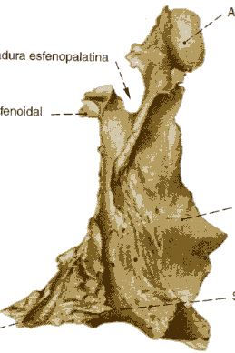
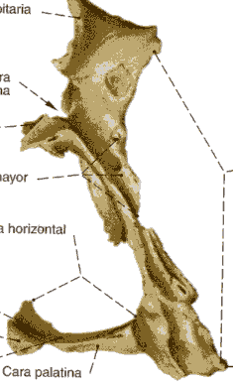
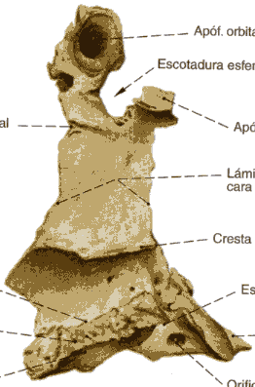
Palatino
Hueso par, Plano, 2 Porciones: Horizontal y Vertical
Porción Horizontal (2 Caras:) Superior: piso de fosas nasales Inferior: Bóveda del paladar
(4 bordes:) Anterior, externo e int, articulares, posterior libre
Porción Vertical: (2 caras) Interna: Fosas nasales Crestas turbinales Superior e Inferior Externa Fosa pterigomaxilar; 2 superficies articulares (maxilar sup y apófisis pterigoides)
4 bordes) Anterior: Maxilar sup Posterior Pterigoides Inferior Apófisis piramidal Superior. Apófisis orbitaria, apófifis esfenoidal y escotadura palatina

Slide 38


Cornete Inferior
Hueso par, alargado, 2 caras, 2 bordes, 2 extremidades
Cara Interna : Convexa orientada hacia el tabique
Cara Externa: Cóncava Pared lateral
Bordes: Superior. Fijo a la pared, 3 prolongaciones a):- Apófisis lagrimal b).- Apófisis maxilar y c).- Apófisis etmoidal Inferior Libre
Extremidades Anterior: Maxilar Sup
Posterior Palatino

Slide 39



Vómer
Hueso impar, Medio, aplanado, 2 caras, 2 bordes, 2 extremidades
Caras: Derecha e Izquierda Planas, (surcos vasos y nervios)
Bordes: 4 irregulares, delgados, articulares Anterior: Lámina vertical de etmoides y tabique Posterior Separa los orificios posteriores de fosas nasales Superior. Alas del vómer – cresta del esfenoides Inferior Sutura media de apófisis palatina de Max. Sup y porciones horizontales de palatinos

Slide 40


Maxilar Inferior
Hueso impar, medio simétrico, 2 partes: Cuerpo y ramas.
Cuerpo : Forma de herradura
Cara anterior: a).- Sínfisis mentoniana y eminencia mentoniana b).- Línea oblícua externa y c).- Agujero mentoniano
Cara Posterior a).- 4 apófisis geni b).- Línea oblícua interna (Milohioidea) c),- Fosita sublingual d).- Fosita submaxilar
Borde superior Alveolos dentarios
Borde inferior Redondeado y obtuso, Fosita digástrica y canal facial

Slide 41


Ramas del Maxilar Inferior
Cara Externa: Plana, Líneas rugosas (masetero)
Cara Interna: a).- Orificio superior del conducto dentario b).- Espina de Spix, c).- Canal milohioideo
Borde Anterior concavo (canal)
Borde Posterior encorvado, “S”
Borde superior Escotadura sigmoidea, apófisis coronoides y cóndilo
Borde inferior Continúa con el homónimo del cuerpo, Angulo del maxilar inferior ó mandibular (Gonio)

